Slide 1

ДВОЙНЫХ АЛЕКСЕЙ ВИКТОРОВИЧ
Генеральный директор
Агентства автомобильного транспорта
ФБУ «Росавтотранс»
ПЕРСПЕКТИВЫ ПОВЫШЕНИЯ КОНКУРЕНТОСПОСОБНОСТИ РОССИЙСКИХ МЕЖДУНАРОДНЫХ АВТОМОБИЛЬНЫХ ПЕРЕВОЗЧИКОВ
18 апреля 2017 года

Slide 2
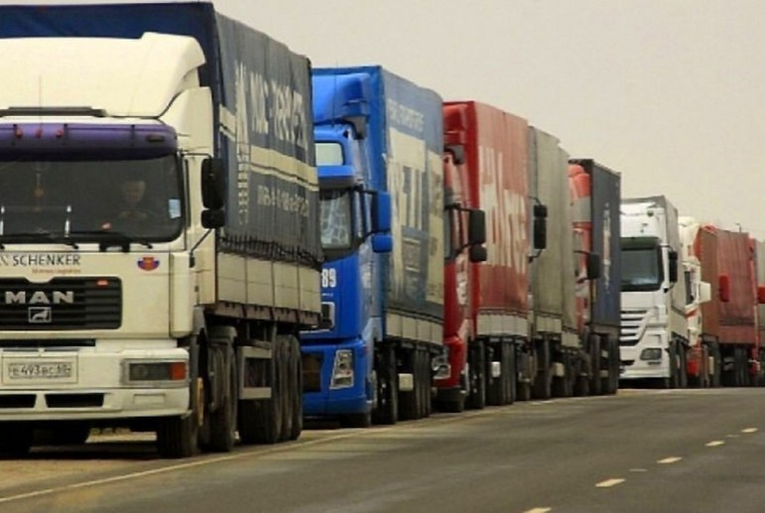


Международные автомобильные перевозки России
Россией заключены межправительственные двусторонние соглашения о международном автомобильном сообщении с 54 странами.
Регулярное автомобильное сообщение Россия имеет с 45 странами.
2016 год:
- на 6,8 % увеличился объем перевозок грузов (27,1 млн. тонн)
- на 17 % увеличился объем экспортных отправок
- до 47 % возросла доля экспорта
- 46 % составила доля российских перевозчиков
Условия конкурентоспособности:
- обновление и пополнение парка ТС
- налоговая и финансовая нагрузка
- обеспеченность перевозчиков иностранными разрешениями
- устранение административных и физических барьеров
- ограничение работы перевозчиков третьих государств
- защита национального рынка от недобросовестных иностранных перевозчиков

Slide 3
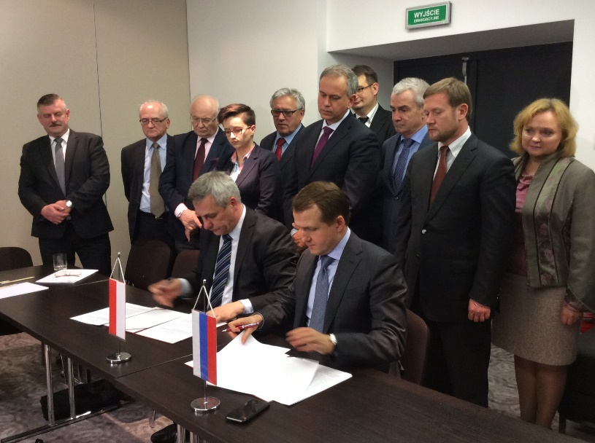
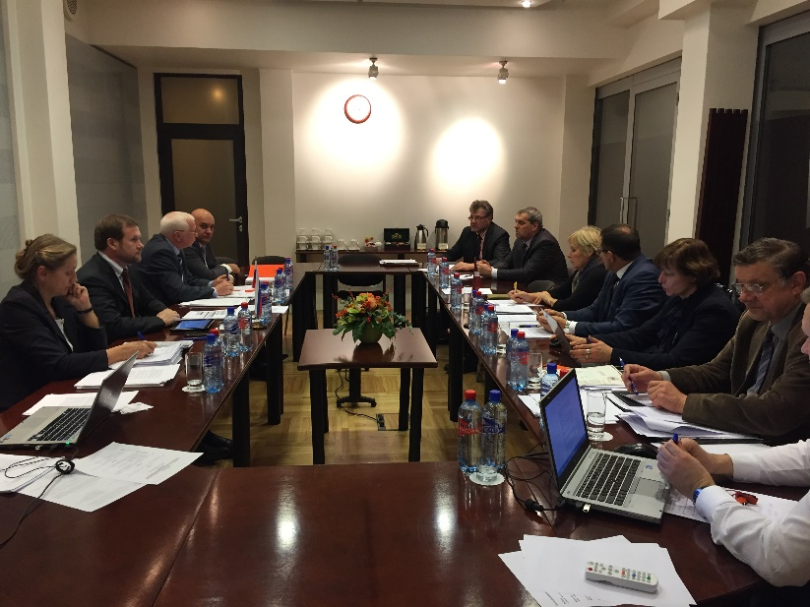
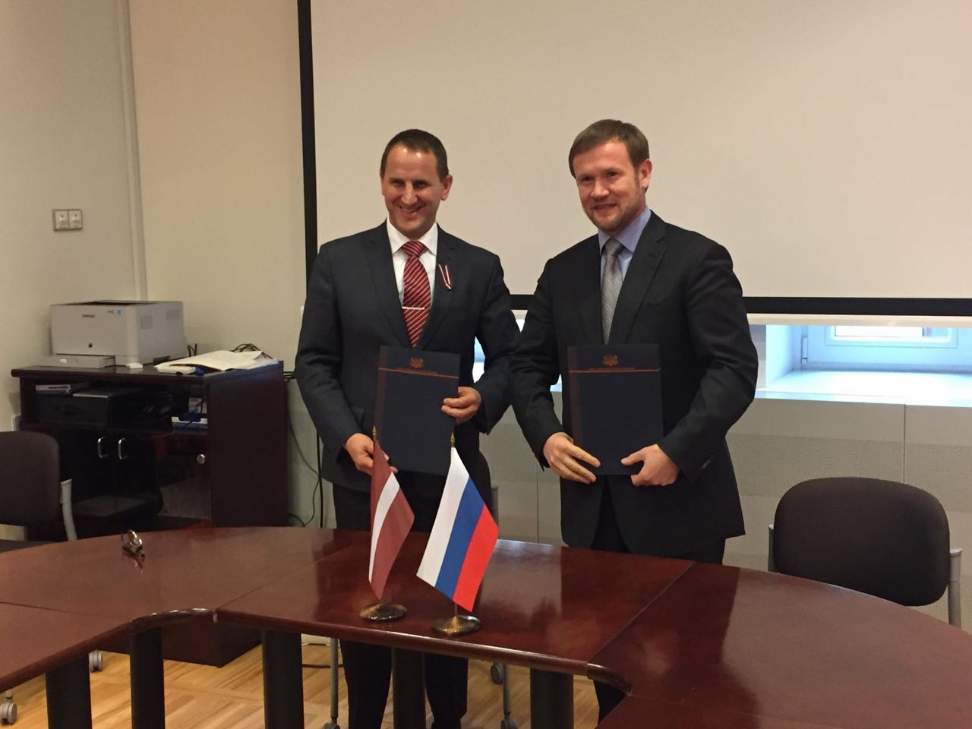
Выдача разрешений на международные автомобильные перевозки
2016 год:
- 29 заседаний Смешанных комиссий
- 1 млн 360 тыс. – общее количество полученных разрешений для российских перевозчиков
- около 71 тыс. выдано дополнительных разрешений российским перевозчикам (по 18 странам)

Slide 4
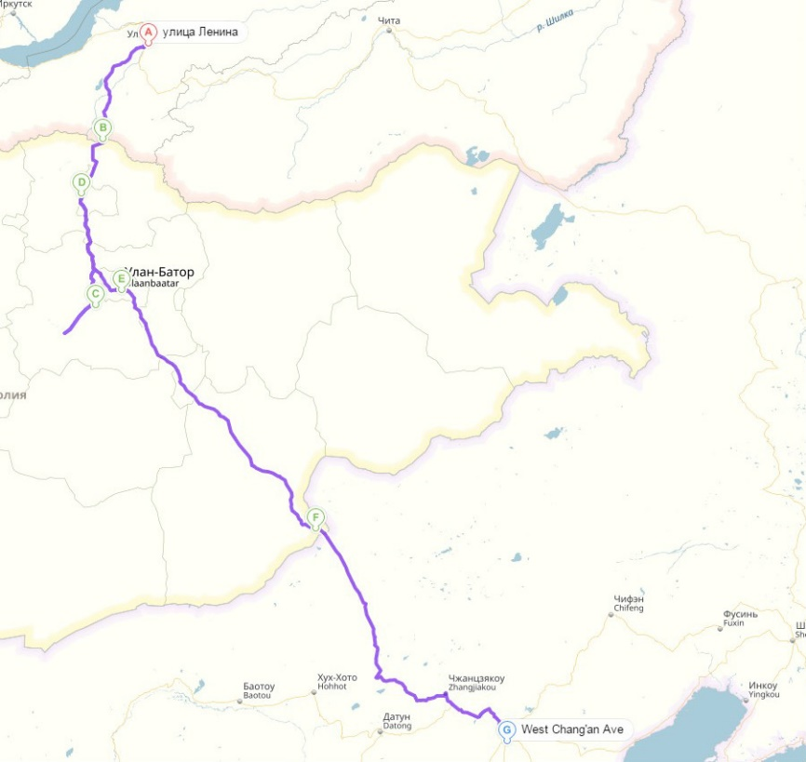
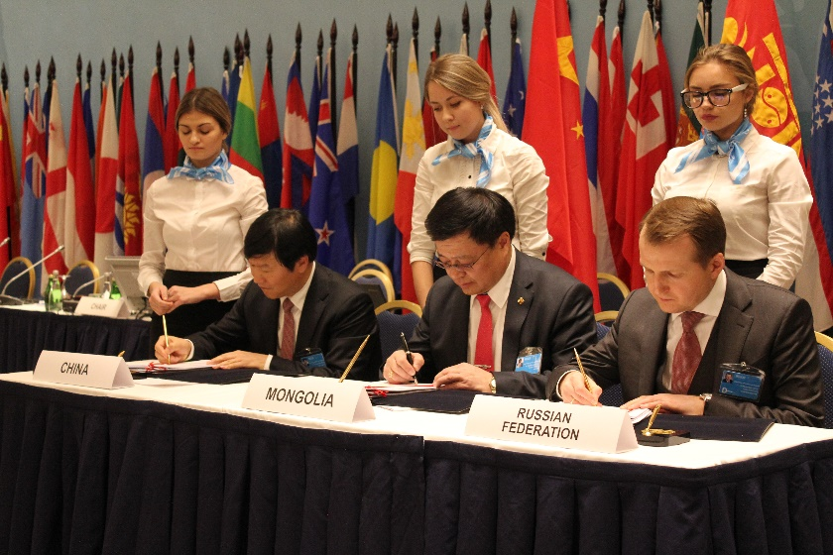
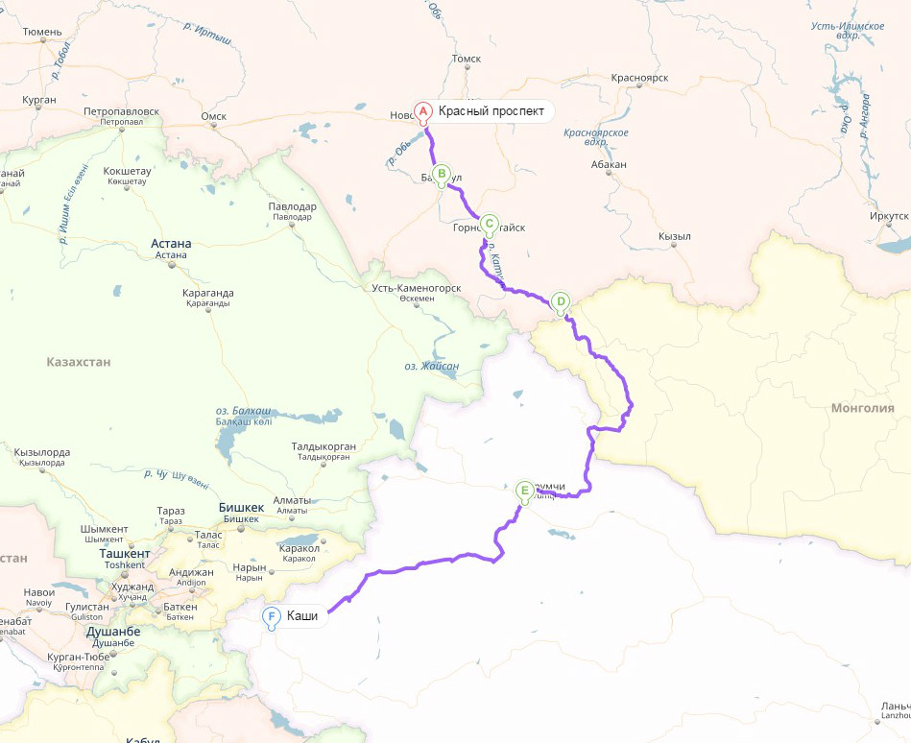

Межправительственное соглашение о международных автомобильных перевозках по сети азиатских автомобильных дорог между Россией, Китаем и Монголией
АН3. Улан-Удэ – Кяхта/Алтанбулаг – Дархан – Улан-Батор – Сайншанд – Замын-Ууд/Эренхот – Внешний Пекин – Тяньцзинь.
АН4. Новосибирск - Барнаул – Горно-Алтайск – Ташанта/Уланбайшинт – Хованд – Ярантай/Такешикан – Урумчи – Каши - Хонкираф

Slide 5




Наращивание конкурентоспособности российских перевозчиков
Одной из основных задач деятельности Минтранса России является организация совместно с Ространснадзором контроля за осуществлением международных автомобильных перевозок в целях недопущения недобросовестной конкуренции со стороны иностранных перевозчиков, выполняющих перевозки по территории Российской Федерации без предусмотренных разрешений.
Федеральный закон № 362-ФЗ «О внесении изменений в Федеральный закон «О государственном контроле за осуществлением международных автомобильных перевозок и об ответственности за нарушение порядка их выполнения» и Кодекс Российской Федерации об административных правонарушениях в связи с совершенствованием государственного контроля за осуществлением международных автомобильных перевозок».
Порядок проведения квалификационного экзамена на право получения свидетельства профессиональной компетентности международного автомобильного перевозчика.
В связи с подписанием в декабре 2016 года руководителями государств-членов ЕАЭС решения о принятии Основных направлений и этапов реализации скоординированной транспортной политики Евразийского экономического союза в 2017 году будет продолжена выработка предложений в «дорожную карту» по их реализации.

Slide 6
Благодарю за внимание!

